Slide 1
ΠΕΡΙΒΑΛΛΟΝΤΙΚΗ ΕΡΓΑΣΙΑ
ΑΕΙΦΟΡΟΣ ΑΝΑΠΤΥΞΗ &
ΟΙΚΟΛΟΓΙΚΟ ΑΠΟΤΥΠΩΜΑ

Slide 2
ΑΕΙΦΟΡΟΣ ΑΝΑΠΤΥΞΗ
Αειφόρος ανάπτυξη (Α.Α) ορίζεται ως «...αυτή που ικανοποιεί τις ανάγκες του παρόντος, δίχως να μειώνει την ικανότητα των μελλοντικών γενεών ανθρώπων να ικανοποιήσουν τις δικές τους ανάγκες»

Slide 3
ΗΜΕΡΟΜΗΝΙΕΣ ΣΤΑΘΜΟΙ
ΓΙΑ ΤΗΝ ΑΕΙΦΟΡΟ ΑΝΑΠΤΥΞΗ
1. Σύνοδος της Στοκχόλμης (1972): η αρχή για συζήτηση περιβαλλοντικών ζητημάτων
2. Επιτροπή Brundtland (1983): τα θέματα του περιβάλλοντος πρέπει να αντιμετωπίζονται σε παγκόσμιο επίπεδο και να προστατεύεται
3. Επιτροπή Brundtland (1987): συσχέτιση περιβάλλον-ανάπτυξη
4. Διάσκεψη Ηνωμένων Εθνών (1992): ενίσχυση του ορισμού αειφόρος ανάπτυξη
5. Διάσκεψη του Γιοχανεσμπούργκ (2002): συζητήθηκαν παγκόσμια προβλήματα που επηρεάζουν την αειφόρο ανάπτυξη
Η δεκαετία 2005-2014 έχει ανακηρυχθεί από τα Ηνωμένα Έθνη ως δεκαετία Εκπαίδευσης για την αειφόρο ανάπτυξη με την UNESCO να διαδραματίζει πρωταρχικό ρόλο.

Slide 4
Η ΑΕΙΦΟΡΟΣ ΑΝΑΠΤΥΞΗ
ΑΠΟ ΠΕΡΙΒΑΛΛΟΝΤΙΚΗ ΑΠΟΨΗ
Εξασφάλιση παραγωγής τροφής
Προστασία εδάφους από διάβρωση
Ελαχιστοποίηση και κατάργηση χρήσης λιπασμάτων και φυτοφαρμάκων
Αποτελεσματική χρήση γεωργικής γης και αποθεμάτων νερού
Αύξηση των αποδόσεων με τη βοήθεια της τεχνολογίας
Μείωση ρύπανσης αέρας και νερού
Προστασία όλων των οικοσυστημάτων και της βιοποικιλότητας

Slide 5
Η ΑΕΙΦΟΡΟΣ ΑΝΑΠΤΥΞΗ ΑΠΌ ΟΙΚΟΝΟΜΙΚΗ ΑΠΟΨΗ
Οι οικονομικές δραστηριότητες ευθύνονται σε μεγάλο βαθμό για την υποβάθμιση του περιβάλλοντος.
Σχετίζεται στενά με πόρους, όπως η ενέργεια και το περιβάλλον, οι οποίοι διαδραματίζουν σημαντικό ρόλο για τη διαρκή ανάπτυξη της κοινωνίας.
Οι φυσικοί πόροι πρέπει να χρησιμοποιούνται δίχως να είναι επιβλαβείς για το περιβάλλον ώστε να καλύπτουν τις τωρινές και μελλοντικές ανάγκες της κοινωνίας.
Να εξασφαλίζει υψηλό επίπεδο ζωής, πλήρη απασχόληση και ποιότητα εργασίας.

Slide 6
ΣΤΟΧΟΙ
ΑΕΙΦΟΡΟΥ ΑΝΑΠΤΥΞΗΣ
Να βελτιώσει τις συνθήκες διαβίωσης του ανθρώπου, διαφυλάσσοντας το περιβάλλον στο παρών και στο μέλλον
Να αποσκοπεί σε μια οικονομική ανάπτυξη, η οποία να είναι αποτελεσματική, κοινωνικά δίκαιη και περιβαλλοντικά βιώσιμη
Να συνδέσει αρμονικά την κοινωνική, οικονομική και περιβαλλοντική ζωή της κοινωνίας
Να αντιμετωπίζει συστηματικά τα περιβαλλοντικά προβλήματα που προκύπτουν

Slide 7

ΟΙΚΟΛΟΓΙΚΟ ΑΠΟΤΥΠΩΜΑ
Με τον όρο οικολογικό αποτύπωμα εκφράζεται ο βαθμός στον οποίο τα ανθρώπινα είδη καταναλώνουν τους πόρους της Γης.

Slide 8
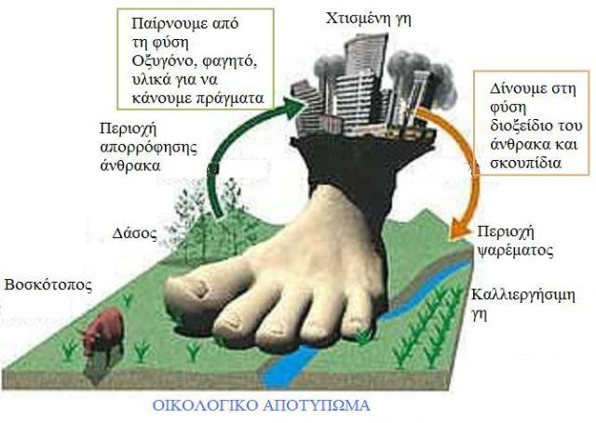
Πως μετράμε το οικολογικό αποτύπωμα?
Σε εκτάρια (1εκτάριο=10 στρέμματα)
Μετράει τη χερσαία και θαλάσσια παραγωγική έκταση που απαιτείται για να παραχθεί η τροφή μας, η ενέργεια, το νερό και τα υπόλοιπα αγαθά που χρησιμοποιούμε στην καθημερινή ζωή και για να απορροφηθούν τα απορρίμματα που παράγουμε
Μετράει τα αέρια θερμοκηπίου (CO2) που παράγονται από τις καθημερινές μας συνήθειες

Slide 9
ΟΙΚΟΛΟΓΙΚΟ ΑΠΟΤΥΠΩΜΑ ΣΕ ΠΑΓΚΟΣΜΙΟ ΕΠΙΠΕΔΟ
Το μέσο οικολογικό αποτύπωμα είναι σήμερα 2,2 εκτάρια κατά κεφαλήν, παρότι δεν θα έπρεπε να υπερβαίνει 1,8 εκτάρια προκειμένου να μείνει στα όρια της βιολογικής ικανότητας της γης
Τα ανθρώπινα όντα χρησιμοποιούν 25% περισσότερο από την ετήσια παραγωγή της γης
Η Ελλάδα καταλαμβάνει τη 11^{η} χειρότερη θέση στο οικολογικό αποτύπωμα, ανάμεσα σε 148 χώρες
Ο μέσος Έλληνας χρειάζεται 59 στρέμματα

Slide 10
Γιατί είμαστε υπερκαταναλωτικά άτομα? (I)
Πρόοδος της επιστήμης-ανάπτυξη της τεχνολογίας
Υπερπαραγωγή, χρήση μηχανής
Οικονομικά συμφέροντα, πολιτικά συμφέροντα
Υλιστική εποχή
Άνοδος βιοτικού επιπέδου
Γρήγορος ρυθμός ζωής
Σύγχρονος τρόπος ζωής (άγχος, ψυχολογικά προβλήματα, κατάθλιψη κλπ)

Slide 11
Γιατί είμαστε υπερκαταναλωτικά άτομα? (II)
Μόδα
Ταύτιση
Διαφημίσεις
Ελκυστικές προσφορές και ευκολίες πληρωμής
Ανόητα πρότυπα
Αδυναμία ικανοποίησης
Διασκέδαση-ψυχαγωγία

